Slide 1
ДЕПАРТАМЕНТ ПО ДЕЛАМ ГРАЖДАНСКОЙ ОБОРОНЫ, ЧРЕЗВЫЧАЙНЫМ
СИТУАЦИЯМ И ПОЖАРНОЙ БЕЗОПАСНОСТИ ГОРОДА МОСКВЫ
ГОСУДАРСТВЕННОЕ КАЗЕННОЕ УЧРЕЖДЕНИЕ ДОПОЛНИТЕЛЬНОГО ПРОФЕССИОНАЛЬНОГО ОБРАЗОВАНИЯ «УЧЕБНО-МЕТОДИЧЕСКИЙ
ЦЕНТР ПО ГРАЖДАНСКОЙ ОБОРОНЕ И ЧРЕЗВЫЧАЙНЫМ СИТУАЦИЯМ ГОРОДА МОСКВЫ»
ТЕМА 7 ДЕЙСТВИЯ РАБОТНИКОВ ОРГАНИЗАЦИИ В УСЛОВИЯХ НЕГАТИВНЫХ И ОПАСНЫХ ФАКТОРОВ БЫТОВОГО ХАРАКТЕРА

Slide 2
ЛИТЕРАТУРА
Федеральный закон от 21.12.1994 № 68-ФЗ «О защите населения и территорий от чрезвычайных ситуаций природного и техногенного характера».
2. Закон г. Москвы от 5. 11. 1997 № 46 «О защите населения и территорий города от чрезвычайных ситуаций природного и техногенного характера».
3. Энциклопедия безопасного поведения в современном мегаполисе.

Slide 3
УЧЕБНЫЕ ВОПРОСЫ.
Вступление 5 мин.
1. Возможные негативные и опасные факторы бытового характера и меры по их предупреждению. 10-15 мин.
2. Действия при бытовых отравлениях, укусе животными и насекомыми. 10-15 мин.
3. Правила действий по обеспечению личной безопасности в местах массового скопления людей, при пожаре, на водных объектах, в походе и на природе. 10-30 мин
4. Способы предотвращения и преодоления паники и панических настроений в условиях ЧС. 15-20 мин.
Заключение 5 мин.

Slide 4
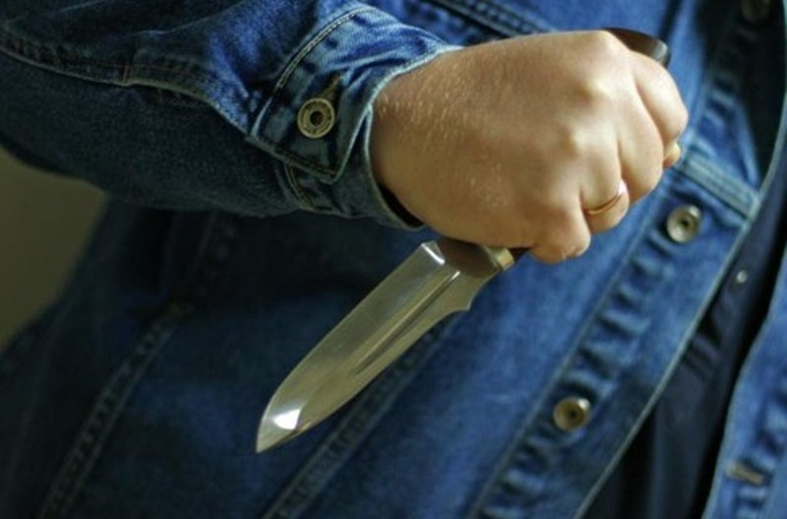
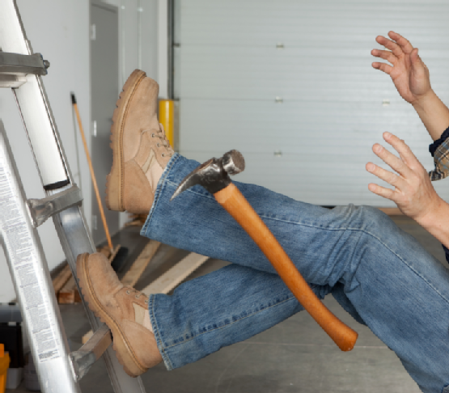
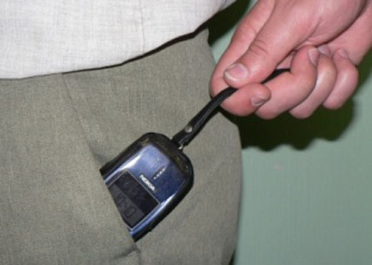
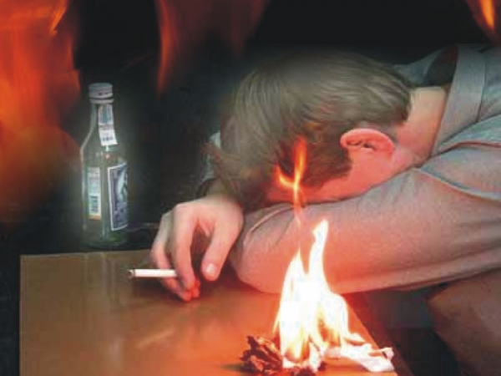
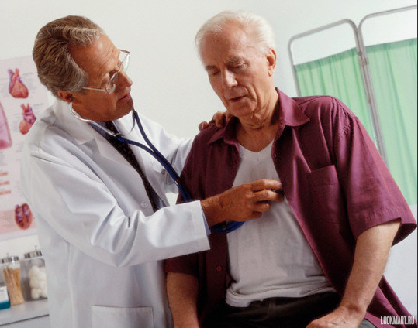
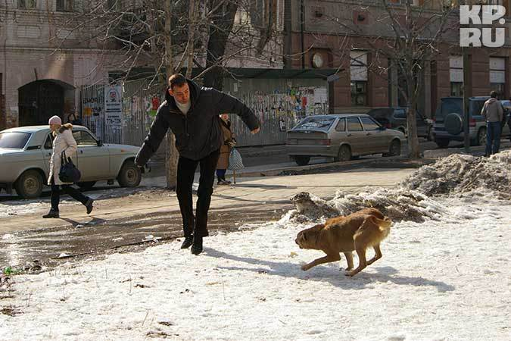
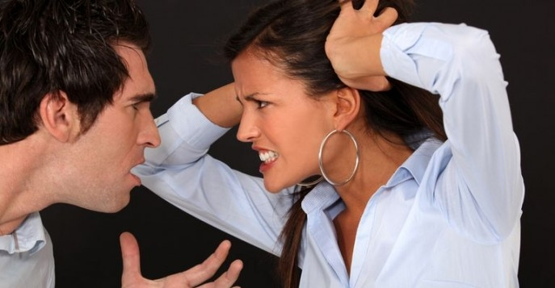
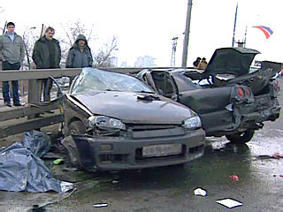
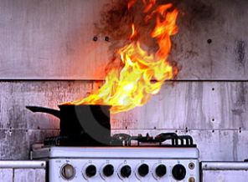
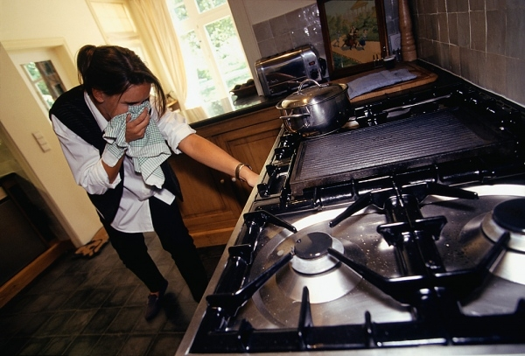
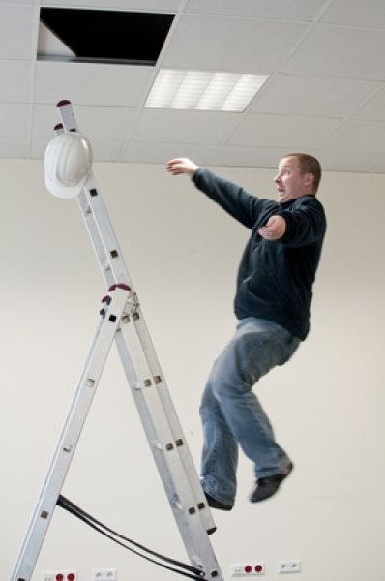
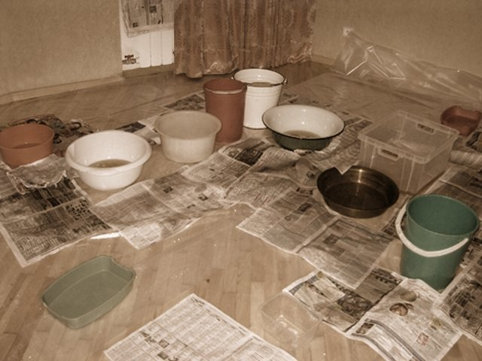
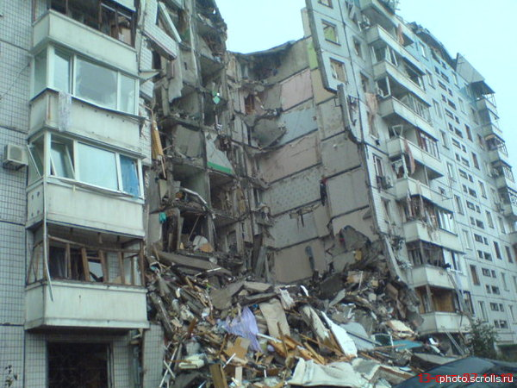
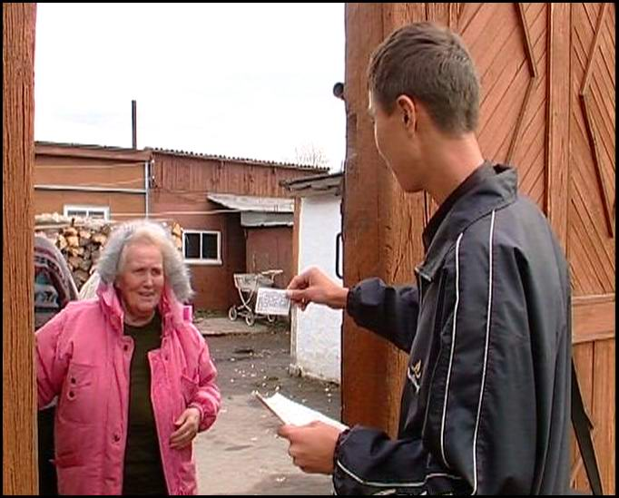
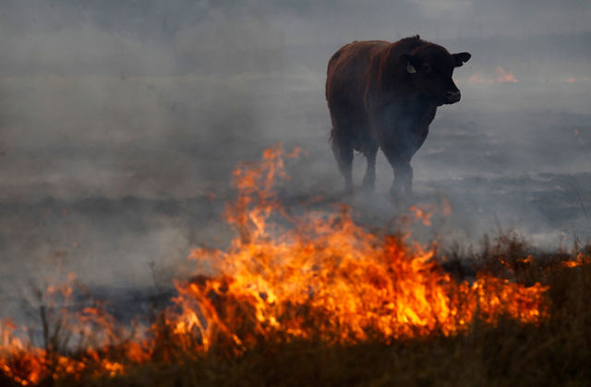
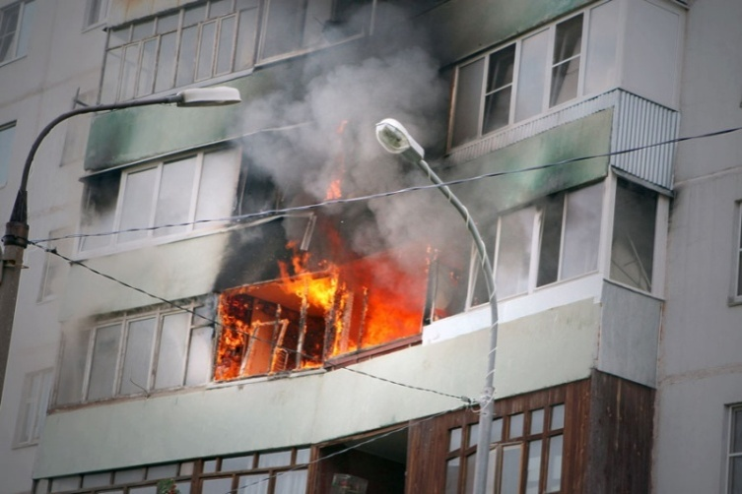
Наиболее распространенные опасные ситуации
бытового характера
нападения или болезни животных
возгорания
дорожно-транспортные происшествия
Отравления бытовым газом
ссоры и конфликты
кражи, нападения злоумышленников
пожары
падения с лестниц,
с высоты
аферы и мошенничества
затопление помещений
разрушение зданий, повреждение имущества
БЫТОВЫЕ ТРАВМЫ, ЗАБОЛЕВАНИЯ

Slide 5
Необходимо руководствоваться следующими правилами безопасности:
- при работе с режущими и колющими инструментами их режущие поверхности и острые кромки должны быть направлены в сторону, противоположную телу работающего;
пальцы рук, удерживающие обрабатываемый предмет, должны находиться на достаточном удалении от режущих кромок, а сам предмет должен быть надежно закреплен;
- работающий должен быть одет так, чтобы исключить попадание частей одежды под режущую кромку или на движущиеся части инструмента;
- при обработке хрупких материалов лицо человека должно быть защищено маской, а глаза – очками, рабочая одежда должна быть из плотного материала;
- после обработки, прежде чем дотрагиваться до поверхности и инструмента, нужно дать им охладиться.

Slide 6
При эксплуатации электроустановок недопустимо:
- использовать электроаппараты и приборы, имеющие неисправности, а также эксплуатировать провода и кабели с поврежденной изоляцией;
- пользоваться поврежденными розетками, рубильниками и т.п.;
- обертывать электролампы и светильники бумагой, тканью и другими горючими материалами;
- пользоваться электроутюгами, электроплитками, электрочайниками без подставок из негорючих материалов;
- оставлять без присмотра включенными в сеть телевизоры, электронагревательные приборы, радиоприемники и т.п.;
применять нестандартные электронагревательные приборы, некалиброванные плавкие вставки или другие самодельные аппараты защиты от перегрузки и короткого замыкания;
ремонтировать включенные электроприборы;
прикасаться к электроприборам мокрыми руками, протирать их влажной тряпкой, предварительно не обесточив. Пользоваться электроприбором, касаясь воды.

Slide 8
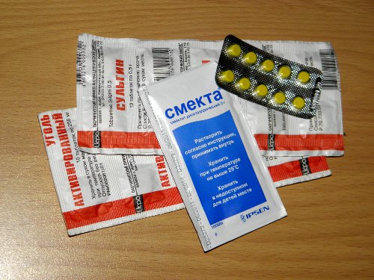
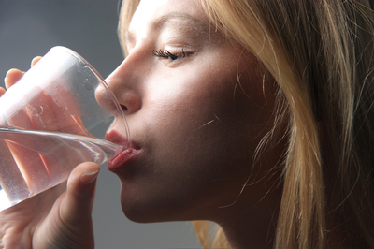
Бытовые отравления
Действия при пищевом отравлении. При большинстве пищевых отравлений первая помощь должна сводиться к скорейшему удалению содержимого желудочно-кишечного тракта (обильное промывание, прием слабительных), сопровождаемому приемом внутрь:
1) адсоpбиpующих (активиpованный уголь);
2) осаждающих (танины = дубильные вещества, охлажденный крепкий чай);
3) окисляющих (пеpманганат калия);
4) нейтpализующих (сода, кислое питье);
5) обволакивающих (отваp кpахмала, яичный белок, молоко, кисель) веществ.

Slide 9
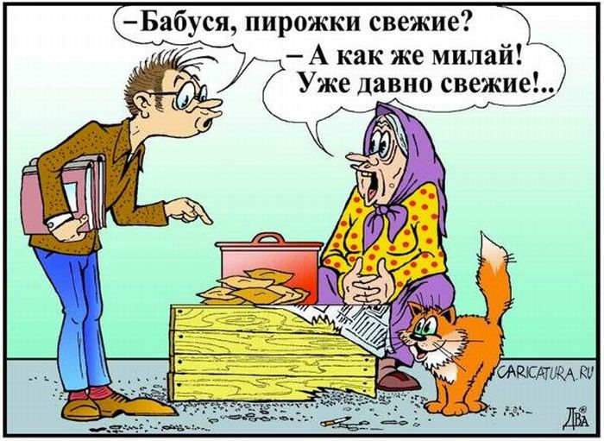
Проверяйте дату выпуска и предельный срок реализации покупаемого продукта. Если посуда стеклянная, посмотрите ее внимательно на свет. Находки бывают поразительные. В лучшем случае могли не помыть банку или бутылку. Особо опасно покупать дорогие скоропортящиеся продукты, например, икру: из-за своей цены она могла слишком долго ждать покупателя.

Slide 10
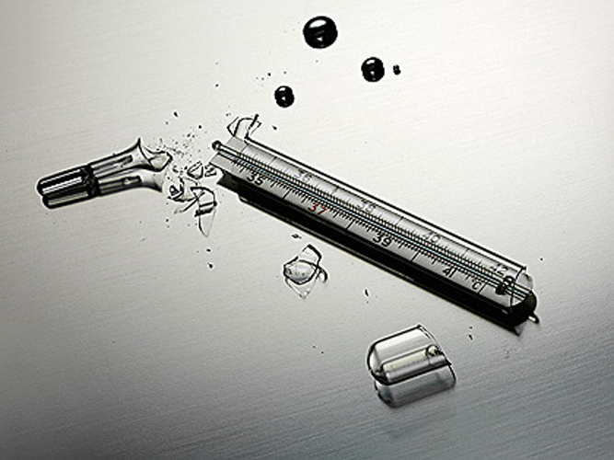
Если вы разбили градусник и разлили ртуть, необходимо:
- удалить всех посторонних из помещения;
- открыть двери, окна для проветривания;
- надеть ватно-марлевую повязку, резиновые перчатки и обувь;
- собрать ртуть (скребком, щеткой, пылесосом или спринцовкой);
- очищенное от ртути место промыть горячей мыльной жидкостью или крутым раствором марганцовки;
- после тщательной уборки помещения руки необходимо вымыть с мылом горячей водой;
- собранную ртуть следует поместить в герметически закрывающуюся тару (банку, контейнер и т.д.) и сообщить в организацию (предприятие) по демеркуризации помещений и территорий (ликвидация ртутных загрязнений). В том случае, если вам не известна организация (предприятие), которая занимается демеркуризацией, то необходимо обратится в МЧС России по телефону 01 или 112;
- при ухудшении состояния здоровья обратиться к врачу.
Р Т У Т Ь

Slide 11
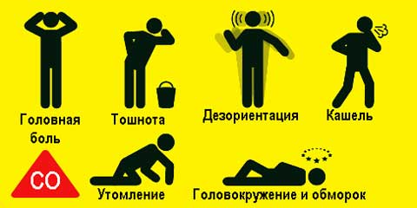
Угарный газ
Признаками отравления окисью углерода являются: головная боль, головокружение, тошнота, рвота, оглушенное состояние, резкая мышечная слабость, затемнение сознания, потеря сознания, кома. При воздействии высоких концентраций окиси углерода наблюдаются тяжелые отравления, которые характеризуются потерей сознания, длительным коматозным состоянием, приводящим в особо тяжелых случаях к смертельному исходу. При этом наблюдается расширение зрачков с вялой реакцией на свет, приступ судорог, резкое напряжение мышц, учащенное поверхностное дыхание, учащенное сердцебиение.

Slide 12
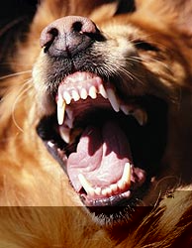
Укус животными
Действия при нападении бешеного животного. Из раны, оставшейся после укуса, нужно сразу же выдавить кровь. Этот прием следует повторить 3-4 раза. Затем обмыть место укуса чистой водой, крепким раствором марганцовки, спиртом и смазать йодом. После оказания первой помощи немедленно обратиться к врачу.
Не бойтесь специальных прививок, ведь укушенный бешенным животным и не сделавший прививок человек, умирает.

Slide 13
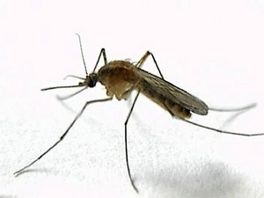
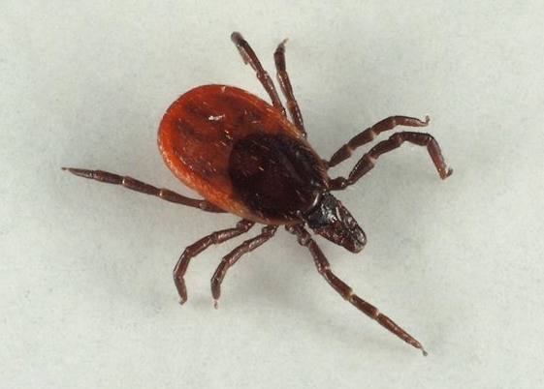
Опасные насекомые
Многие болезни вызываются или передаются через паразитических насекомых.
Наиболее распространенными опасными насекомыми являются комары и клещи.
Комариный укус может являться переносчиком малярии, желтой лихорадки и других болезней.
Клещ является одним из наиболее опасных для человека кровососов. Клещ хранитель и переносчик тяжелых заболеваний – клещевого энцефалита и туляремии. Клещевой энцефалит поражает преимущественно центральную нервную систему.

Slide 14
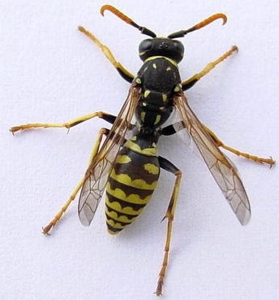
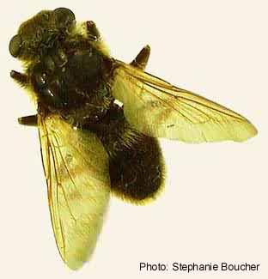
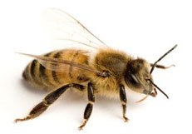
ОСА
ОВОД
ПЧЕЛА
Укусы пчел, ос, оводов и некоторых других насекомых не следует недооценивать. Так, например, множественные укусы пчел и ос могут вызвать смертельный исход. При этом особенно опасен укус пчелы в язык, что может вызвать удушение. В таких случаях следует положить на язык лед и обильно промывать его холодной водой.

Slide 15
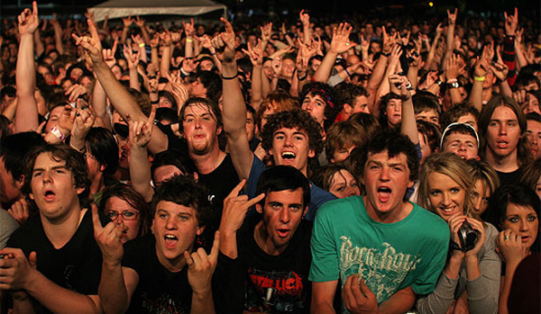
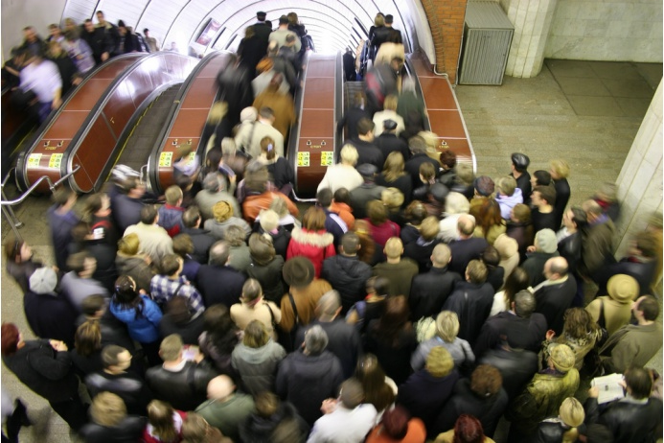
Личная безопасность
в местах массового скопления людей
Толпа представляет собой сложный, противоречивый, зачастую неуправляемый "организм", действующий по своим законам не обеспечивающий безопасность участников. Главная опасность толпы заключается в том, что в ней отсутствует индивидуальное начало каждого отдельно взятого человека, ей нет дела до настроения, здоровья, благополучия, травмы или даже смерти человека, а иногда и многих людей.

Slide 16
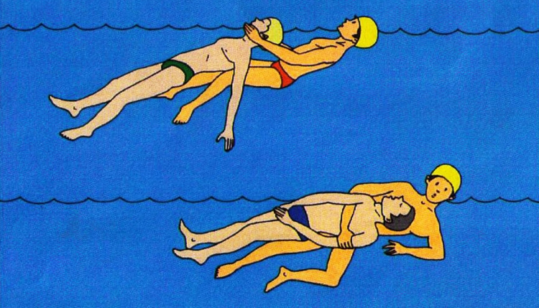
Личная безопасность на водных объектах
Наиболее распространенными способами транспортировки утопающего к берегу являются следующие:
- подплыть к тонущему со стороны спины, взять его под мышки или затылок, около ушей, и поддерживая его лицо над поверхностью воды, плыть к берегу. Лучше всего плыть на спине, выполняя движения ногами способом «брасс»;
- поддерживая пострадавшего со спины одной рукой, плыть брассом или на боку, работая свободной рукой и ногами;
- просунув руку под обе руки пострадавшего и захватив дальнюю руку выше локтя, плыть брассом или на боку, выполняя движение свободной рукой и ногами.

Slide 17
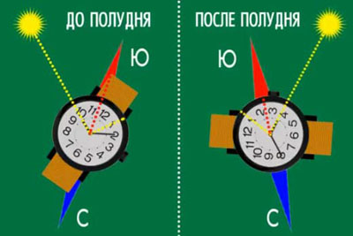
Личная безопасность в походе и на природе
Если вы заблудились.
Если вы заблудились в лесу, в горах и т.д., очень важно в первый момент:
- подавить свое чувство страха;
- в течение нескольких минут отдохнуть и успокоиться;
- проверить наличие снаряжения и имущества;
оценить ситуацию (преобладание эмоциональных решений часто приводит к
ошибкам);
- наметить дальнейший план своих действий и маршрут движения.

Slide 18
В чрезвычайной обстановке важно, чтобы вы были в состоянии:
- принимать быстрые решения;
- уметь импровизировать;
- постоянно и непрерывно контролировать самого себя;
- уметь различать опасность;
- уметь распознавать людей;
- быть независимым и самостоятельным;
- быть твердым и решительным, когда потребуется, но уметь подчиняться, если необходимо;
- определять и знать свои возможности и не падать духом;
в любой ситуации пытаться найти выход.
Никогда не сдавайтесь, ставка в игре очень высока, чтобы уступить, не испробовав все возможные средства.

